Slide 1
졸업작품 개발계획서
게임영상콘텐츠학과
1041602 정영일

Slide 2
졸업작품개요
이름 | 로보77
종류 | 게임
장르 | 보드게임
플랫폼 | PC
개발기간 | 2012.10~2012.11
개발엔진 | unity3d

Slide 3
개발목적
심플한 디자인
간단한 게임 룰
재미요소
플레이어간의 공/방 전략
게임의 방해요소(룰) 회피전략
게임요소(특수카드, 생명의 칩)을 이용한 긴장감 유발

Slide 4
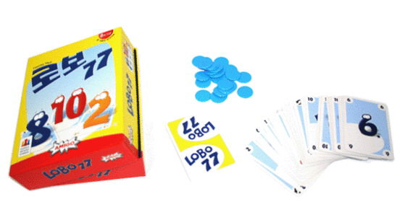
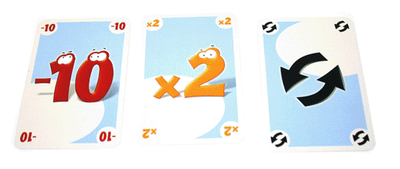
게임의소개1
게임의 구성요소 : 생명의 칩, 숫자카드, 특수카드

Slide 5
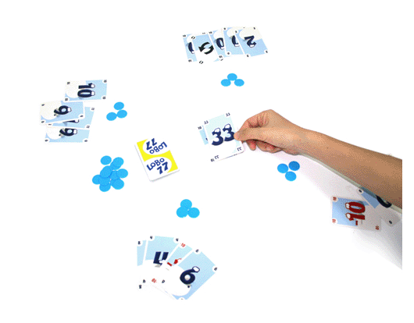
게임의소개2
자기 차례가 되면 카드 한 장을 내고, 앞사람이 부른 숫자에 자기가 낸 카드의 숫자를 더한 숫자를 부릅니다. “77”이상의 숫자를 부르게 되면 칩 한 개를 잃습니다. 마지막까지 칩을 가지고 있는 사람이 승리합니다.

Slide 6
게임의소개3
게임의 특수요소
11의 배수
자기차례에 카드를 내고 부르게 되는 숫자가 11의 배수(11, 22, 33, 44, 55, 66)이면 칩을 한 개를 잃습니다.
특수카드
[-10] : 앞사람이 부른 숫자에 10을 뺀숫자를 부릅니다.
[0] : 앞사람의 숫자를 그대로 부릅니다. 위험한 순간에 씁니다.
[방향 바꾸기] : 앞사람 숫자를 그대로 부르고, 진행방향이 바뀝니다.
[X2] 앞사람숫자를 그대로 부릅니다. 다음사람은 2장의 카드를 내야합니다. (첫 카드는 X2, 방향 바꾸기를 낼 수 없습니다.)

Slide 7
개발목표
컴퓨터와 1:1~1:7까지 대결할수 있도록 개발
수를 직접 부르지 못하고 카드를 가져오는 것을 컨트롤 못하므로 자동으로 처리
컴퓨터의 AI수준은 초보적으로 개발

Slide 8
게임진행순서도
시작
시작 : 게임을 실행시킵니다.
메뉴 : 게임의 제목이 표시되고, 메뉴가 표시됩니다.
새 게임, 게임설명, 게임종료가 있으며
새 게임을 클릭 시 컴퓨터 수를 선택할 수
있습니다.(1~7)
게임진행 : 게임을 진행합니다. ESC키를 눌러 중도에
메뉴로 빠져 나갈 수 있습니다.
게임진행, 메인 메뉴로 2개의 메뉴가
있습니다.
승리/패배 : 승리나 패배를 하면 일정 시간 후
메인 메뉴로 돌아갑니다.
메뉴
게임진행
승리/패배

Slide 9
게임화면디자인
홍길동
임꺽정
제임스
에이핑크

Slide 10
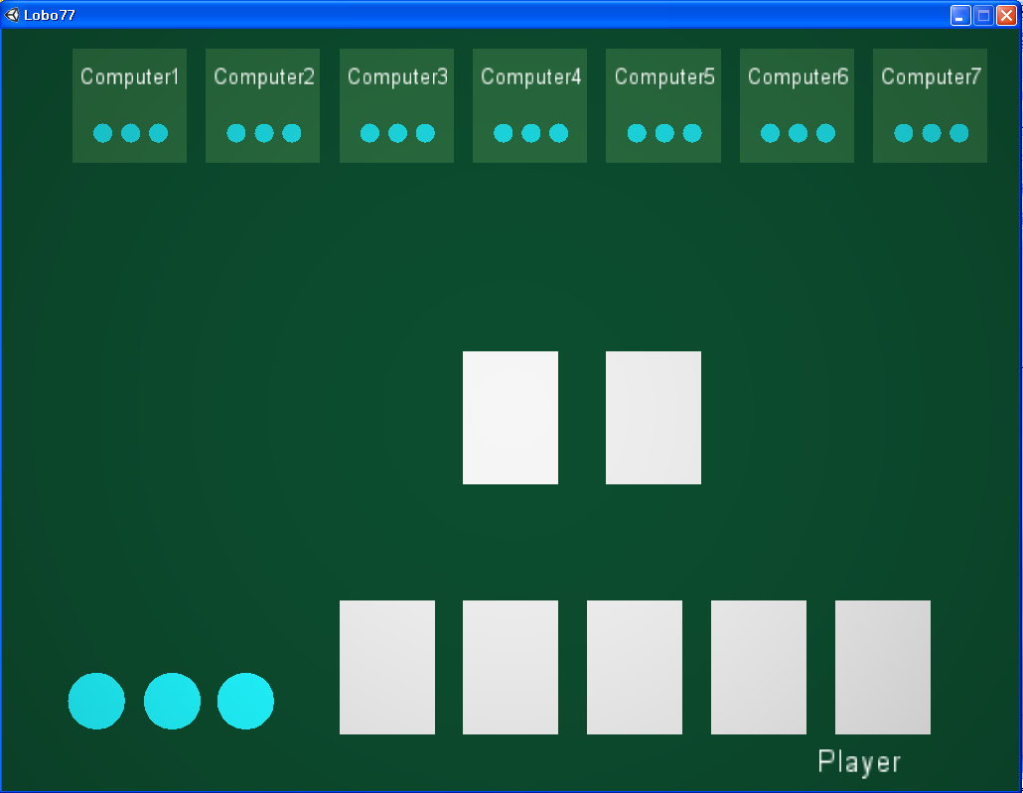
제출된 중간과정 결과물
게임화면에서 카드를 선택하면 버려지고 카드더미에서 가져오는 애니메이션까지 구현

Slide 11
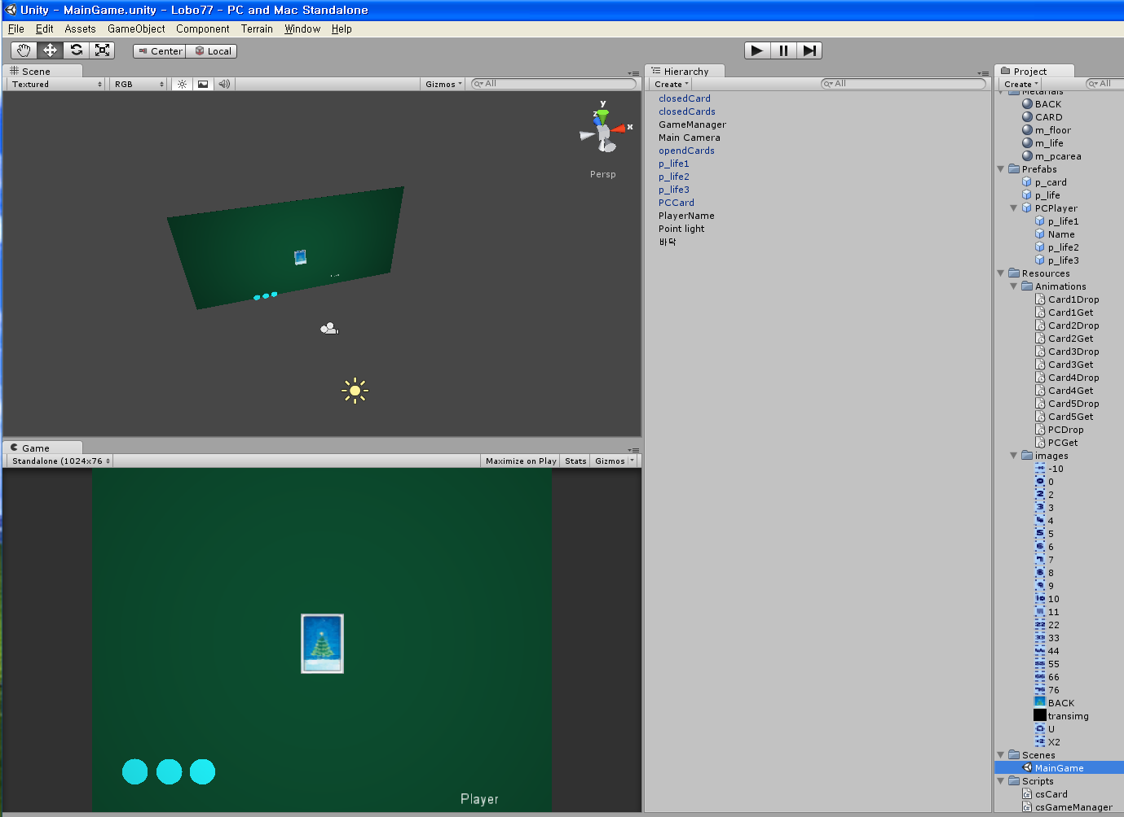
졸업작품 작업화면

Slide 12
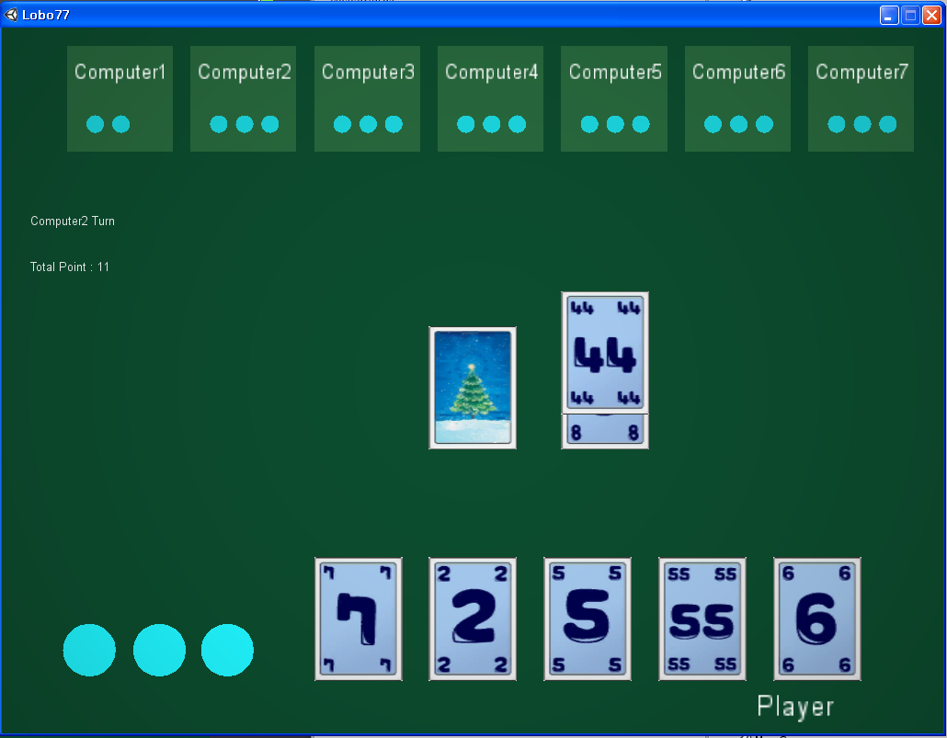
최종결과물
카드 이미지를 입혔으며 컴퓨터 AI를 프로그래밍 했습니다.
카드의 Total포인트를 계산했으며, 그에 따라 생명의 칩을 잃는 점을 구현했습니다.
컴퓨터 AI 구현에 버그가 많아 수정이 까다로와 미완성 되었습니다.

Slide 13
최종결과물 실행방법

